Slide 1
Yhteiskuntataidot 1
1. Kansalaisena toimiminen ja yhteiskunnallinen päätöksenteko

Slide 2

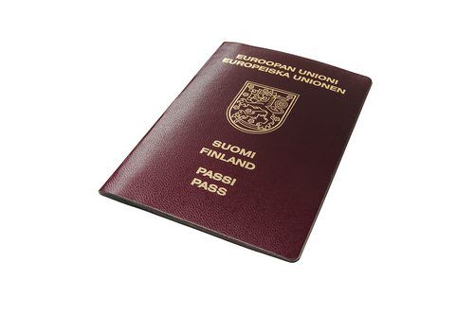
Ydinsisältö:
Mitä kansalaisuus tarkoittaa?
Kansalaisuus on valtion ja yksityisen henkilön välinen laillinen suhde, joka sisältää molemminpuolisia oikeuksia ja velvollisuuksia.
Suomen passi myönnetään ainoastaan maan kansalaiselle. Suomen kansalaisella on aina oikeus saapua Suomeen eikä häntä voida pääsääntöisesti luovuttaa vastoin tahtoaan toiseen valtioon.

Slide 3


Tuntitehtävä A
B. Miksi Suomen samoin kuin monien muidenkin maiden kansalaisuuden saaminen on monimutkainen prosessi?
C. Minkä kansalaisuuden saa saman tien Suomen kansalaisuuden kanssa?

Slide 4
Tuntitehtävä B
Lue katkelma professori Juha Sihvolan Naisten päivänä 8.3.2005 pitämästä puheesta.
Pohdi tekstin ja seuraavien vaihtoehtojen valossa, miten maahanmuuttajakulttuureihin tulisi suhtautua:
  assimilaatio: sulauttaminen vastaanottajamaan kulttuuriin (tavoitteena esim. Ranskassa)
  integraatio: kotouttaminen vastaanottajamaan yhteiskuntaan. Maahanmuuttaja säilyttää oman kielensä ja kulttuurinsa (esim. Suomessa).
  monikulttuurisuus: maahanmuuttaja liittyy yhteiskuntaan oman kulttuurinsa kautta (esim. Kanadassa, Britanniassa, Alankomaissa).
  segregaatio eli erottelu: etniset ryhmät ja kulttuuriset yhteisöt elävät muusta kulttuurista erillään (esim. USA:n kiinalaiskaupunginosat).

Slide 5
Ydinsisältö:
Suomen kansalaisen perusoikeudet
Yhteisössä eläminen tuottaa oikeuksia ja velvollisuuksia
  Oikeusturva
    hengen, kunnian, henkilökohtaisen vapauden ja omaisuuden turva
    liikkumisvapaus
    oikeus yksityiselämään: kotirauha, kirje-, puhelin- ja luottamuksellisen viestin salaisuus

Slide 6

Ydinsisältö:
Suomen kansalaisen perusoikeudet
  Yhdenvertaisuus
    Viranomaisten on kohdeltava kansalaisia yhdenvertaisesti sukupuolesta, iästä, alkuperästä, kielestä, vakaumuksesta, mielipiteestä, terveydentilasta tai vammaisuudesta riippumatta.

Slide 7

Ydinsisältö:
Suomen kansalaisen perusoikeudet
  Kansalaisvapaudet
    uskonnon- ja omantunnon vapaus
    sanan- ja painovapaus
    kokoontumis- ja yhdistymisvapaus

Slide 8
Ydinsisältö:
Suomen kansalaisen perusoikeudet
  Sosiaaliset perusoikeudet
    terveydenhoito
    perustoimeentulo
    työ- ja elinkeinovapaus

Slide 9

Ydinsisältö:
Suomen kansalaisen perusoikeudet
  Sivistykselliset perusoikeudet
    maksuton perusopetus
    oikeus omaan kieleen ja kulttuuriin
  Äänioikeus ja vaalikelpoisuus
    oikeus äänestää ja asettua ehdokkaaksi yleisissä vaaleissa

Slide 10

Tuntitehtävä D :
Testaa tietojasi ihmisoikeuksista
Suomen YK-liiton kotisivuilla on ihmisoikeuksia Suomessa ja maailmalla esittelevä peli:
  http://www.ihmisoikeuspeli.fi/
Peliä pelataan tunnilla kierros tai kaksi ja katsotaan, kuinka paljon kukin tietää. Samalla kannattaa miettiä, miksi pelissä on haluttu esittää juuri tällaisia kysymyksiä.

Slide 11


Ydinsisältö:
Erikieliset suomalaiset
Lailla suojatut kansalliset vähemmistöt
  Ruotsinkieliset
    lähes 300 000
    oikeus käyttää ja saada palveluita omalla kielellä virallisissa asioissa.
  Saamelaiset
    Noin 1700
    Rajoitettu itsehallinto
    ja oikeus omakieliseen peruskoulutukseen.

Slide 12
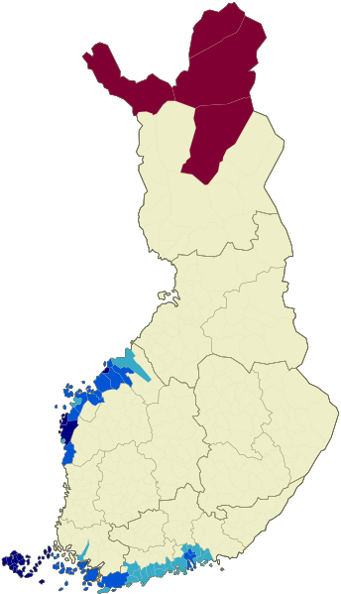
Ydinsisältö:
Saamen- ja ruotsinkieliset kartalla
Yksikielisesti suomenkieliset kunnat
Kaksikieliset kunnat, joissa suomi on enemmistökielenä
Kaksikieliset kunnat, joissa ruotsi on enemmistökielenä
Yksikielisesti ruotsinkieliset kunnat
Kaksikieliset kunnat, joissa suomi on enemmistökielenä ja saamen kielellä on virallinen asema.
http://fi.wikipedia.org/wiki/Tiedosto:Languages_of_Finnish_municipalities_(2009).svg

Slide 13
Ydinsisältö:
Maahanmuutosta ennustetaan pysyvää aihetta yhteiskunnalliseen keskusteluun
Keväällä 2010 julkaistiin Helsingin Sanomien Suomen Gallupilla teettämä tutkimus, joka paljasti suomalaisten asenteiden maahanmuuttoa kohtaan muuttuneen aiempaa kielteisemmiksi.
  Tutkimuksen mukaan 59 prosenttia suomalaisista ei haluaisi nyt ottaa lisää maahanmuuttajia, kun 2007 vastaavassa kyselyssä tätä mieltä oli 36 prosenttia vastaajista.
  Maahanmuuton lisäämistä kannattavien määrä on supistunut kolmen vuoden takaisesta 20 prosenttiyksiköllä, 56 prosentista 36 prosenttiin.

Slide 14

Ydinsisältö
Ilman tutkimuksiakin on nähtävissä, että maahanmuuton vastustajien äänet ovat voimistuneet ja jyrkentyneet.
Voimissaan on myös maahanmuuttoa puoltavien joukko, joka arvostelee vastustajien näkemyksiä yksipuolisiksi, vääristeleviksi tai jopa rasistisiksi.
Lentokenttien ja asemien virallinen
siirtolaisuustunnus

Slide 15
Ydinsisältö
Vuonna 2009 Suomeen muutti ulkomailta 25 636 ihmistä.
  15 000 tuli Euroopan unionin ulkopuolelta ja sai oleskeluluvan muun kuin kansainvälisen suojelun perusteella – työn, opiskelun tai avioliiton nojalla.
  1 300 ihmistä sai myönteisen turvapaikkapäätöksen
  843 ihmistä sai pakolaisaseman, joukossa 727 kiintiöpakolaista.

Slide 16

Ydinsisältö:
Yhteiset asiat
Yhteiskunta on
  jonkin alueen ihmisten tapa elää yhdessä ja järjestää yhteiset asiansa.
Yksilöiden vuorovaikutus perustuu erityyppisiin sääntöihin:
  laki: valtion antama velvoittava säädös
  normi: käsitys siitä, miten asioiden tulisi olla
  arvo: yhteisössä arvokkaana pidetyt asiat

Slide 17
Ydinsisältö:
Yhteiset asiat
Instituutio on yhteiskunnallinen laitos
  viralliset instituutiot
    kansanedustuslaitos
    oikeuslaitos
    koululaitos
    armeija
  epäviralliset instituutiot
    kansalaisjärjestöt
    media

Slide 18

Tuntitehtävä A
tehtävä:
  Kun suomalaisten luottamusta eri instituutioihin tutkittiin vuonna 2005, kärkeen nousivat poliisi, puolustusvoimat ja oikeuslaitos. Seuraavina olivat kirkot, YK, maan hallitus ja ammattiliitot, virkamiehet ja eduskunta. Viimeisiksi kyselyssä jäivät suuryritykset, EU, televisio, lehdistö ja puolueet.
  Miten selität tulosta?
  Mihin yhteiskunnan instituutioihin sinä luotat eniten?

Slide 19

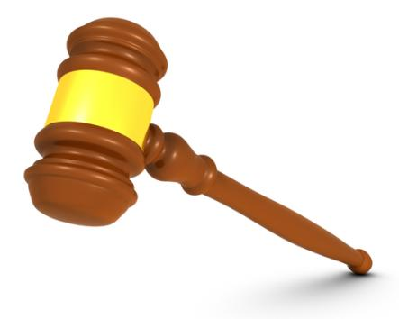
Ydinsisältö:
Missä valta Suomessa sijaitsee?
Poliittinen valta
  on perustuslain mukaan kansalla, joka käyttää sitä suoraan tai edustajiensa välityksellä.
  Kansaa edustavat eduskunta, hallitus, presidentti ja poliittiset puolueet.

Slide 20
Ydinsisältö:
Taloudellinen valta
  on markkinatalousjärjestelmässä yrityksillä ja muilla taloudellisilla toimijoilla
  Esimerkiksi kuluttajilla on taloudellista valtaa
  Talouselämän pitää kuitenkin toimia maan lakien mukaan.

Slide 21



Ydinsisältö:
Kansalaistoiminnan valta
Kansalaisjärjestöt, kuten Punainen risti tai Amnesty International ovat osa valtarakennetta.
Niiden tehtävänä on vallitsevan järjestelmän ylläpitäminen ja/tai vaihtoehtojen luominen.
Suomessa järjestöt ovat vaikuttaneet valtiollisen järjestelmän toimintaan, esimerkiksi hyvinvointivaltion rakentamiseen.

Slide 22
Ydinsisältö
Median valta
Median tärkeimmäksi tehtäväksi määritellään vahtikoirana toimiminen. Se tarkoittaa, että median täytyy tuoda julkisuuteen asioita, joilla on yhteiskunnallista merkitystä ja jotka vaikuttavat demokratian toteutumiseen.
  Satakunnan Kansa 24.2.2010

Slide 23
Ydinsisältö:
Median valta
Onko medialla Suomessa liikaa valtaa? –kysymys esitettiin vuonna 2008 yli 10 000 kansalaisille.
Vastaukset näyttivät tältä:
  49 % katsoi, että medialla on liikaa valtaa.
  Toinen 49 % sanoi, että valtaa on sopivasti.
  Vain yhden prosentin mielestä medialla on valtaa liian vähän.
  Lähde: Suomen Akatemian tutkimus ”Media, kansalaisuus ja vallan piirit”.

Slide 24
Tuntitehtävä A:
Yhdistä seuraavat vallan lajit ja vallan käyttäjät toisiinsa
työmarkkinajärjestöt, painostusryhmät, lobbarit
valtio, kunnat ja kirkot, joilla verotusoikeus
joukkotiedotusvälineet
paikallisen itsehallinnon, valtion ja EU:n ylimmät vallankäyttäjät
vallanpitäjät, joiden vallankäytön kansalaiset hyväksyvät
omistajat, yritykset, kuluttajat
puolueet, poliitikot ja etujärjestöt
perinteet, tavat ja uskomukset
ideologinen valta
julkinen valta
legitiimi valta
näkymätön valta
poliittinen valta
taloudellinen valta
etujärjestöjen valta
median valta

Slide 25
Tuntitehtävä B
Oppikirjan tehtävä 3 s. 44
  Tarkastele vallan ulottuvuuksia -taulukkoa.
    Mitkä vallan lajeista ovat keskeisiä 2010-luvun Suomessa?
    Millaista valtaa käytät itse?
    Millaisen vallankäytön kohteena tunnet itse olevasi?

Slide 26
Ydinsisältö:
Vallanjako Suomen perustuslaissa
Perustuslaki määrää, miten valtiollinen valta jaetaan. (§ 3)

Slide 27
Ydinsisältö:
Vallanjako Suomen perustuslaissa
Lainsäädäntövaltaa käyttää eduskunta.
Toimeenpanovaltaa käyttävät tasavallan presidentti sekä valtioneuvosto.
Tuomiovaltaa käyttävät riippumattomat tuomioistuimet.
Miten tätä jakoa nimitetään?
Miltä ajalta ajatus vallan kolmijaosta on peräisin?
Miksi valta halutaan jakaa kolmeen toisistaan riippumattomaan osaan?
    Vastaukset:
    Montesquieun vallan kolmijako
    1700-luvulta valistuksen ajalta
    Jotta valta ei keskittyisi liikaa

Slide 28
Ydinsisältö:
Parlamentarismi eli parlamentaarinen hallitustapa
Hallitusvaltaa (= toimeenpanovaltaa) käyttävät tasavallan presidentti sekä valtioneuvosto, jonka jäsenten tulee nauttia eduskunnan luottamusta. (Perustuslaki § 3)
Hallitus ja sen ministerit ovat vastuussa virkatoimistaan eduskunnalle
Jos hallitus menettää eduskunnan luottamuksen, sen on erottava.

Slide 29
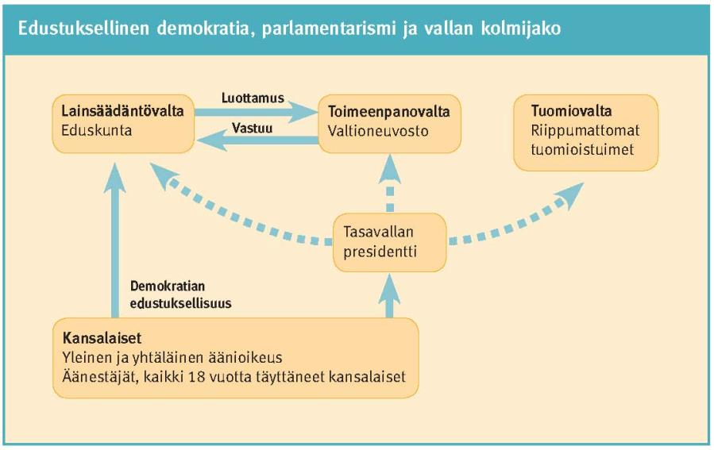
Ydinsisältö:
Edustuksellinen demokratia, parlamentarismi ja vallan kolmijako (s. 43)

Slide 30
Ydinsisältö:
Hallitus eroaa harvoin luottamuspulan takia
2000-luvulla yksikään hallitus ei ole kaatunut luottamuspulaan.
Esimerkiksi Matti Vanhasen II hallitukselle (2007−2010) esitettiin useita välikysymyksiä muun muassa työllisyydestä, energiapolitiikasta, tuloerojen kasvusta ja vanhusten hoidosta.
Eduskunnan enemmistö antoi kuitenkin joka kerta hallitukselle luottamuslauseen, jonka jälkeen se sai jatkaa.

Slide 31
5. Vaalit ja äänestäminen A
Oppikirjan sivut 45−47
Ydinsisällöt
Tuntitehtävät
(alaluku Kansa valitsee edustajansa)

Slide 32
Ydinsisältö:
Miksi demokratia?
Demokratia on huonoin hallintotapa, ellei mukaan lasketa kaikkia muita hallintotapoja, joita aika ajoin on kokeiltu.
Winston Churchill

Slide 33
Ydinsisältö:
Demokratia ei ole itsestäänselvyys
Suomalaista demokratiaa pidetään toimivana, mutta sen toimivuus ei ole itsestään selvää.
Demokratia rapautuu, jos ihmiset eivät halua tai osaa tai heille ei anneta mahdollisuuksia toimia demokratian pelisääntöjen mukaan.

Slide 34
Ydinsisältö:
Demokratia vaarantuu, jos
  kansalaiset
    eivät koe voivansa vaikuttaa
    syrjäytetään tai syrjäytyvät päätöksenteosta
  poliittinen toiminta korruptoituu – esimerkiksi lahjonta yleistyy
  ääriliikkeet kyseenalaistavat demokratian
  poliittinen eliitti erkanee tavallisesta kansasta
  byrokratia lannistaa demokratian
  talous ja politiikka pakenevat demokraattista päätöksentekoa.
Mitä Sinä pidät pahimpina demokratian vihollisina?

Slide 35
Tuntitehtävä B:
Suomalaisten politiikkatietämys
Yksi toimivan demokratian edellytyksistä on, että kansalaiset/äänestäjät tuntevat demokraattisen järjestelmän perusteet ja osaavat toimia siinä.
Suomalaisten politiikkatietämystä on tutkittu runsaasti. Uusimpia tutkimuksia on Lauri Rapelin ”Tietääkö kansa?” –väitöskirja.

Slide 36
Tuntitehtävä B
Siinä selvitettiin kyselytutkimuksen avulla, miten suomalaiset hallitsevat keskeisiä politiikan termejä ja toimijoita.
Lähtöajatuksena oli perusasiat tietävän kansalaisen malli: ”A citizen would need to know what the Governement is and does.”
Tutkimuksen viisi kysymystä on esitetty seuraavassa diassa.
Ryhmänne voi verrata omia tietojaan suomalaisten keskimääräiseen tietämykseen vastaamalla niihin.
Vastaukset ovat jokaisen dian alareunassa.

Slide 37
Tuntitehtävä B:
Testin kysymykset
1. Mikä tai mitkä kuuluvat perustuslain mukaan eduskunnan tehtäviin?
  a) Ulkopolitiikan johtaminen
  b) Lakien säätäminen
  c) Euroopan unionin (EU) asioiden kansallinen valmistelu
  d) Valtiontaloudesta päättäminen
Pisteytysohje:
Vaihtoehdon b tai vaihtoehtojen b ja d valinta tuottaa yhden pisteen. Pistettä ei saa, jos on valinnut jonkin väärän vaihtoehdon.

Slide 38
Tuntitehtävä B
2. Seuraavassa on lueteltu nykyisessä eduskunnassa edustettuina olevat puolueet. Poimi neljä (4) paikkamäärältään suurinta puoluetta.
Perussuomalaiset
Vasemmistoliitto
Kokoomus
Suomen Sosialidemokraattinen
Puolue
Suomen Keskusta
Vihreä liitto
Kristillisdemokraatit
Ruotsalainen Kansanpuolue
Pisteytysohje:
Kolmen suurimman tietäminen tuottaa yhden pisteen

Slide 39
Tuntitehtävä B:
3. Valitse seuraavista ne puolueet, jotka ovat tällä hetkellä edustettuina maamme hallituksessa.
Perussuomalaiset
Vasemmistoliitto
Kokoomus
Suomen Sosialidemokraattinen Puolue
Suomen Keskusta
Vihreä liitto
Kristillisdemokraatit
Ruotsalainen Kansanpuolue
Pisteytysohje:
Kahden suurimman hallituspuolueen tietäminen tuottaa yhden pisteen. Pistettä ei kuitenkaan saa, jos on maininnut jonkin väärän eli hallitukseen kuulumattoman puolueen.

Slide 40
Tuntitehtävä B:
4. Kuka toimii tällä hetkellä Suomen pääministerinä, ja mitä puoluetta hän edustaa?
Pisteytysohje:
Pääministerin ja hänen puolueensa tietäminen tuottaa yhden pisteen. Sekä nimi että puolue pitää tietää. Jos on maininnut väärän nimen tai puolueen tai tiennyt vain toisen, ei saa pisteitä.

Slide 41
Tuntitehtävä B:
5. Mikä tai mitkä seuraavista kuuluvat perustuslain mukaan pääministerin tehtäviin?
a) Valtioneuvoston toiminnan johtaminen
b) Ylimpien virkamiesten nimittäminen
c) Presidentin tehtävien hoitaminen tämän ollessa estynyt
d) Hallituksen ministerien nimittäminen ja erottaminen
Pisteytysohje:
Vaihtoehdon a tai vaihtoehtojen a ja c valinta tuottaa yhden pisteen.

Slide 42
Tuntitehtävä B
Testin lopuksi pisteet lasketaan yhteen
5 pistettä tuottaa arvonimen Huipputietäjä
3-4 pistettä tuottaa nimityksen Tietäjä
1-2 pistettä tuottaa nimen Jotakin tiesin minäkin
0 pistettä Onneksi on opittavaa

Slide 43
Tuntitehtävä B:
Kaikkien suomalaisten tutkimus tuotti seuraavanlaisen tuloksen
5 pistettä sai 11%
3-4 pistettä sai 55%
0-2 pistettä sai 33%
Tutkimuksen otos oli hieman yli 1 000 suomalaista.
Miten ryhmänne selvisi verrattuna keskimääräiseen suomalaiseen tietämykseen?

Slide 44
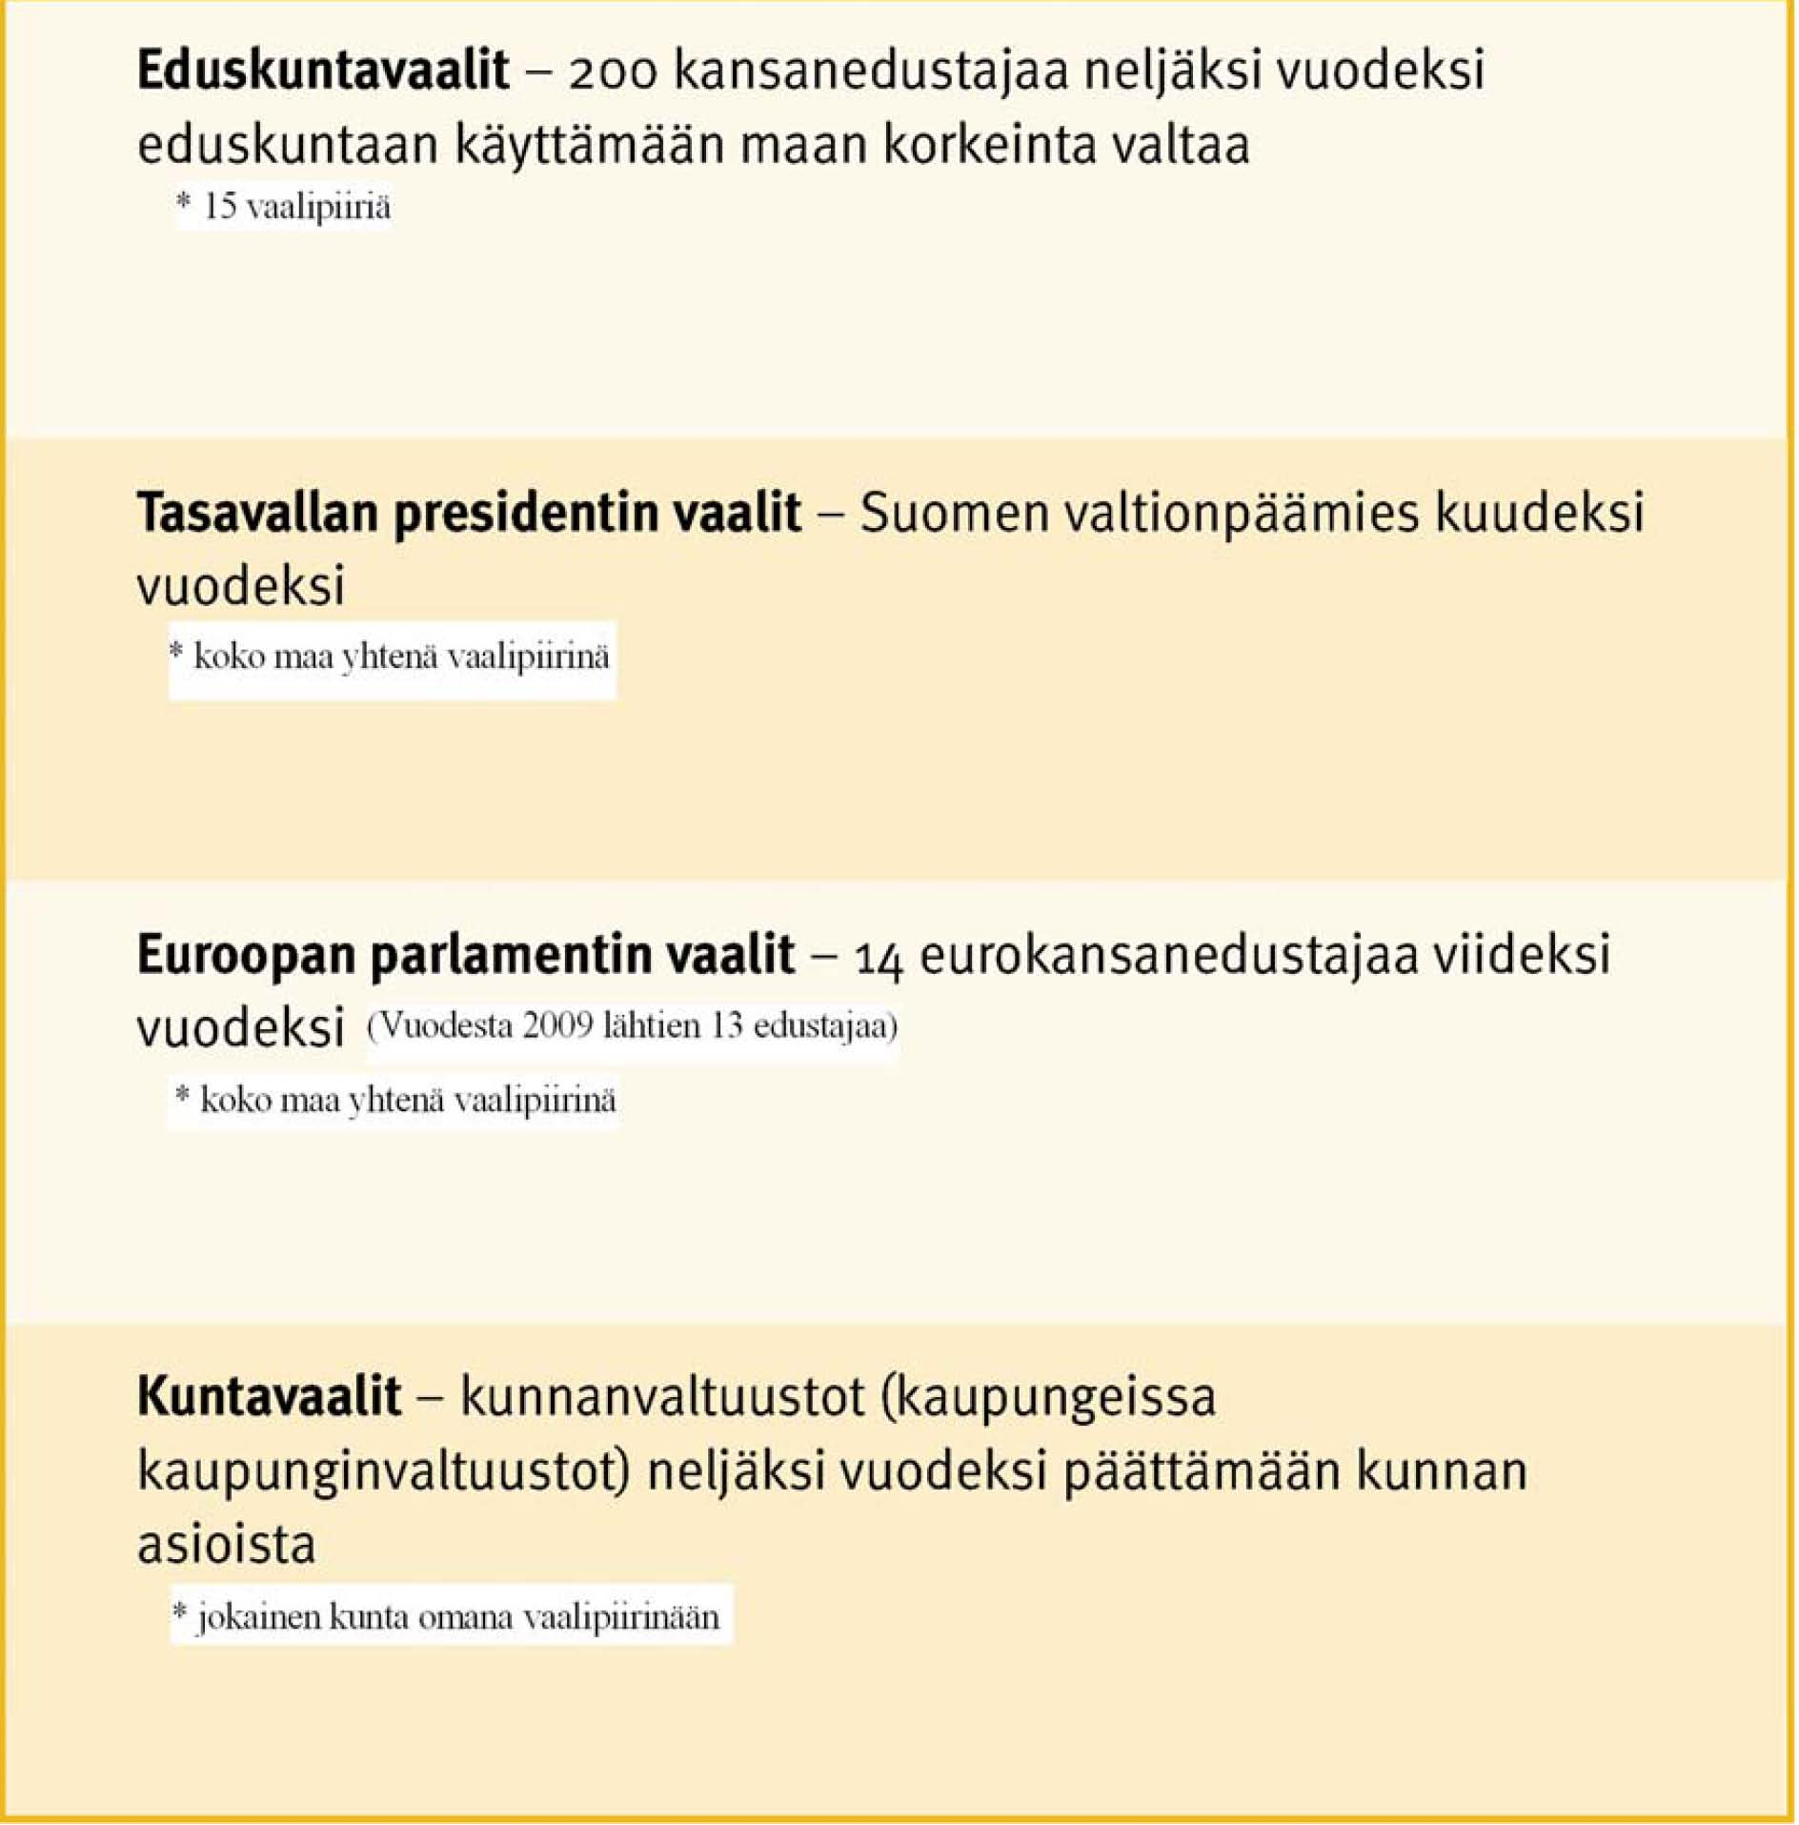
Ydinsisältö:
Suomessa toimitettavat yleiset vaalit

Slide 45
Ydinsisältö:
Eduskuntavaalit
Valitaan 200 kansanedustajaa suhteelliselle vaalilla yksikamariseen Suomen eduskuntaan neljäksi vuodeksi.
Maa on jaettu vaalipiireihin, joista valitaan alueen asukasluvun mukainen määrä ehdokkaita.
Äänioikeutettuja ovat kaikki viimeistään vaalipäivänä 18 vuotta täyttäneet Suomen kansalaiset.
45

Slide 46
Ydinsisältö:
Euroopan parlamentin vaalit
Jäsenet valitaan suhteellisella vaalilla viideksi vuodeksi. EU:n jäsenvaltioista valitaan yhteensä 751 meppiä. Eniten saavat valita saksalaiset (96 edustajaa).
Suomesta valittiin jäsentä 13 vuoden 2009 vaaleissa.
Suomi muodostaa EU-vaalissa
  yhden vaalipiirin, mikä tuottaa kallista kampanjointia ja korkeita äänimääriä.
46

Slide 47
Ydinsisältö
EU-vaaleissa Suomessa saa äänestää
  äänioikeutettu Suomen kansalainen
  Suomessa asuva EU:n jäsenvaltion kansalainen halutessaan. Henkilön on ilmoittauduttava Suomen äänioikeusrekisteriin, jolloin hänet poistetaan oman maansa rekisteristä – kahdessa valtiossa ei saa äänestää.
  Ehdokkaaksi voivat asettua äänioikeutetut.

Slide 48
Ydinsisältö:
Kuntavaalit
Valtuutetut valitaan kuntien valtuustoihin suhteellisen vaalitavan mukaan.
Kunnan koon mukaan valtuutettuja voi olla 13−85.
Äänestää voi
  viimeistään vaalipäivänä 18 vuotta täyttänyt Suomen kansalainen, jonka kotikunta kyseinen kunta on 51. päivänä ennen vaalipäivää.
  Euroopan unionin jäsenvaltion kansalainen sekä Islannin ja Norjan kansalainen samoin ehdoin.
  muun valtion kansalainen, jos hän on asunut Suomessa vähintään 2 vuotta yhtäjaksoisesti ja täyttää muut em. ehdot.
48

Slide 49
Ydinsisältö:
Tasavallan presidentin vaalit
Tasavallan presidentti valitaan välittömällä (suoralla) vaalilla syntyperäisistä Suomen kansalaisista kuudeksi vuodeksi.
Sama henkilö voidaan valita enintään kahdeksi peräkkäiseksi kaudeksi.
Vaali on suora, tarvittaessa kaksivaiheinen. Mikäli joku ehdokkaista saa jo ensimmäisessä vaalissa yli puolet äänistä, tulee hän valituksi.
Jos näin ei käy, kahden eniten ääniä saaneen kesken toimitetaan vaali kahden viikon kuluttua. Enemmän ääniä saanut valitaan presidentiksi.
Lisää tietoja kaikista vaaleista http://www.vaalit.fi
49

Slide 50
Ydinsisältö:
Ehdokkaat esiin!
Eduskuntavaalien kampanjat kasvoivat 2000-luvulla kolmanneksella.
Mediamainonnasta on tullut yhä keskeisempi osa vaalikamppailua.
Tuntemattomien ja nuorten ehdokkaiden on erittäin vaikea tulla valituksi ilman isoa budjettia.
2010 julkistettiin ohjelma tilanteen parantamiseksi. Siinä ehdotettiin:

Slide 51
Ydinsisältö:
Kansanäänestykset
Tavallisessa kansanäänestyksessä äänestäjät päättävät jonkun tietyn lakiesityksen hyväksymisestä.
  Äänestys voi olla pakollinen tai vapaaehtoinen.
  Tulos voi olla sitova tai neuvoa-antava.
Monessa maassa peruslain muutokset vaativat kansanäänestyksen
  Tanska, Irlanti
Sveitsi käyttää kansanäänestystä monenlaisissa kysymyksissä.
51

Slide 52
Ydinsisältö
Suomessa on toistaiseksi ollut kaksi valtakunnallista kansanäänestystä:
kieltolakiäänestys 1932
  Miten äänestyksessä kävi?
EU- jäsenyysäänestys 1994
  Mikä oli tulos?
Lisäksi on järjestetty yli 40 kunnallista kansanäänestystä, pääosa kuntaliitoksista.
52

Slide 53
Ydinsisältö:
Kansanäänestysten hyvät puolet
Kansanäänestykset
  edistävät kansalaisten osallistumista yhteisiin asioihin
  lisäävät järjestelmän legitimiteettiä (= oikeutetuksi kokemista)
  lisäävät vallanpitäjien valvontaa.
53

Slide 54
Ydinsisältö:
Kansanäänestysten huonot puolet
Kansalaiset eivät ole välttämättä yhtä asiantuntevia kuin edustajat.
Mediamanipuloinnin vaara
Poliitikot voivat ”pestä kätensä” vaikeista päätöksistä.
Usein kansanäänestykset yksinkertaistavat monimutkaisia asioita kyllä tai ei -vastakkainasetteluksi.
54

Slide 55




Tuntitehtävä A:
Testaa puolue- ja vaalituntemustasi
a. Mikä näistä ei kuulu joukkoon?
  Vastaus: SKP
b. Miksi?
  Vastaus: Muut ovat eduskuntapuolueita, SKP ei ole eduskunnassa.
Suomen
Kommunistinen puolue
Vihreä liitto
Kansallinen kokoomus
Perussuomalaiset

Slide 56



Tuntitehtävä A
a. Mikä näistä ei kuulu joukkoon?
Vastaus: Maalaisliitto
b. Miksi?
Vastaus: Muut ovat näillä nimillään tällä hetkellä edustettuna eduskunnassa, Maalaisliitto on muuttanut nimensä Suomen keskustaksi.
Maalaisliitto
Kristillisdemokraatit
Sosialidemokraattinen puolue
Vasemmistoliitto

Slide 57
Tuntitehtävä A
a. Mikä tästä joukosta puuttuu?
  Vastaus: Perussuomalaiset
b. Miksi?
  Vastaus: Laatikoissa olevat puolueet ovat eduskuntapuolueita. Perussuomalaiset ovat myös eduskunnassa.
Vihreä liitto
Kansallinen
kokoomus
Suomen Sosialidemokraattinen puolue
Ruotsalainen kansanpuolue
Vasemmisto-liitto
Suomen
Keskusta
Kristillis-
demokraatit

Slide 58
Tuntitehtävä A
a. Kahdet näistä vaaleista järjestetään joka neljäs vuosi. Mitkä?
  Vastaus: Eduskunta- ja kunnallisvaalit
b. Kuinka usein muut?
  Vastaus: EU-vaalit joka 5. vuosi ja presidentin vaalit joka 6. vuosi.
Euroopan unionin parlamentin vaalit
Tasavallan presidentin vaalit
Kunnallisvaalit
Eduskuntavaalit

Slide 59
Ydinsisältö:
Mitä Suomen eduskunta tekee?
Eduskunta
  säätää lait
  hyväksyy valtion budjetin
  valvoo hallituksen toimintaa
  osallistuu Euroopan unionin päätöksentekoon.
59
Kansalainen ja yhteiskunta
Notes:
59

Slide 60
Ydinsisältö:
Mitä Suomen eduskunta tekee?
Ennen kuin eduskunta päättää asioista, ne on valmisteltava jossakin valiokunnassa.
Kansanedustajat tekevät pääosan työstään valiokunnissa.
Suuri valiokunta käsittelee EU-asioita ja osallistuu lakien valmisteluun.
Muita valiokuntia:
    ulkoasiainvaliokunta
    valtiovarainvaliokunta
    sivistysvaliokunta
    tulevaisuusvaliokunta.
60
Kansalainen ja yhteiskunta
Notes:
60

Slide 61
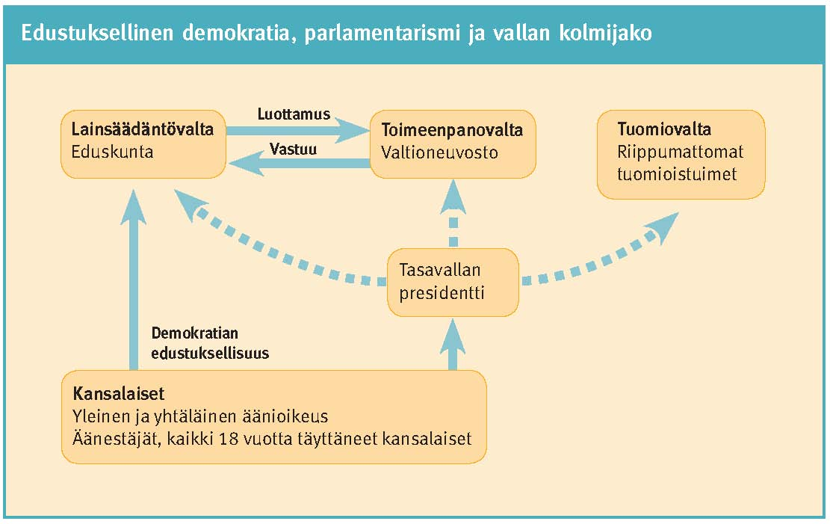
Ydinsisältö:
Lakien säätäminen - eduskunnan keskeisin tehtävä (s. 67)

Slide 62
Ydinsisältö:
Miksi valiokunnat ovat niin tärkeitä?
Lähes kaikki eduskunnan ratkaisut tehdään valiokunnissa laadittujen mietintöjen pohjalta.
Hallituksen esitys, useimmiten laki, tulee ensin täysistuntoon lähetekeskusteluun, josta asia lähetetään alan valiokuntaan.

Slide 63
Ydinsisältö
Valiokunnassa työ aloitetaan asiantuntijoiden kuulemisella ja muiden selvitysten hankkimisella.
Sitten käydään valmistava keskustelu, laaditaan mietintöluonnos, käydään yleiskeskustelu ja päätetään yksityiskohdista.
Aikaa kuluu muutamasta viikosta kuukausiin.

Slide 64
Ydinsisältö
Lopuksi valiokunta päättää kantansa ja ehdottaa täysistunnolle, mitä koko eduskunnan tulisi asiasta päättää.

Slide 65
Ydinsisältö:
Miten valiokunta käsitteli tupakkalain uudistusta 2010?
Sauhuttelua omassa autossa ei voi kieltää
Yritys rajoittaa tupakointia yksityisautoissa on kaatumassa. Eduskunta tekee joukon muitakin muutoksia hallituksen tupakkalakiin ehdottamiin uusiin tiukennuksiin.
Hallitus oli ehdottanut, että tupakointi kiellettäisiin myös yksityisautoissa silloin, kun mukana on alle 18-vuotias lapsi tai nuori.
Eduskunnan perustuslakivaliokunnan mielestä kiellolla puututtaisiin liiaksi henkilökohtaiseen vapauteen ja kotirauhaan. Lisäksi kieltoa olisi vaikea valvoa, ja laki jäisi tältä osin helposti vain symboliseksi.
Lakiin kirjatun kiellon sijaan valiokunta suosittaa terveysvalistusta ja asennekasvatusta. Perustuslakivaliokunta sai keskiviikkona valmiiksi oman arvionsa hallituksen ehdottamista lainmuutoksista. (STT)
HALLITUS oli perustellut esilläpidon kieltämistä sillä, että se houkuttelee impulssiostoihin etenkin niitä, jotka ovat päättäneet tai yrittävät lopettaa tupakoinnin.
VALIOKUNTA haluaa muutoksia myös siihen, että tupakkatuotteiden ja niiden tavaramerkkien esilläpito vähittäismyynnissä kiellettäisiin.

Slide 66
Ydinsisältö
Hallituksen esityksessä haluttiin laajentaa tupakointikieltoja ja kieltää tupakkatuotteiden esilläpito.
Valiokunta kuuli kuutta alan asiantuntijaa ja keskusteli asiasta useassa eri istunnossa.
Laki piti saada sopimaan yhteen perustuslain takaaman omaisuudensuojan, sananvapauden ja kotirauhan kanssa.

Slide 67
Ydinsisältö
Käsittelyn jälkeen valiokunta päätyi yksimieliseen lausuntoon:
  Valiokunta ei hyväksynyt tupakointikieltoa, joka olisi koskenut yleisten kulkuneuvojen lisäksi myös esimerkiksi yksityisautoja.
  Valiokunta katsoi kiellon puuttuvan niin syvälle yksityiselämään, että sitä ei voida säätää kuin perustuslain säätämisjärjestyksessä.

Slide 68
Ydinsisältö
  Tavaramerkkien esilläpitokieltoa valiokunta esitti lievennettäväksi niin, että vähittäiskaupan asiakkaalla on oikeus tutustua myytävänä olevien tupakkatuotteiden kuvastoon ja saada tuotteista lista.
  Esilläpitokielto olisi muutoin ristiriidassa omaisuudensuojan kanssa.
  Muutos on edellytyksenä lain käsittelemiselle tavallisen lain säätämisjärjestyksessä.

Slide 69
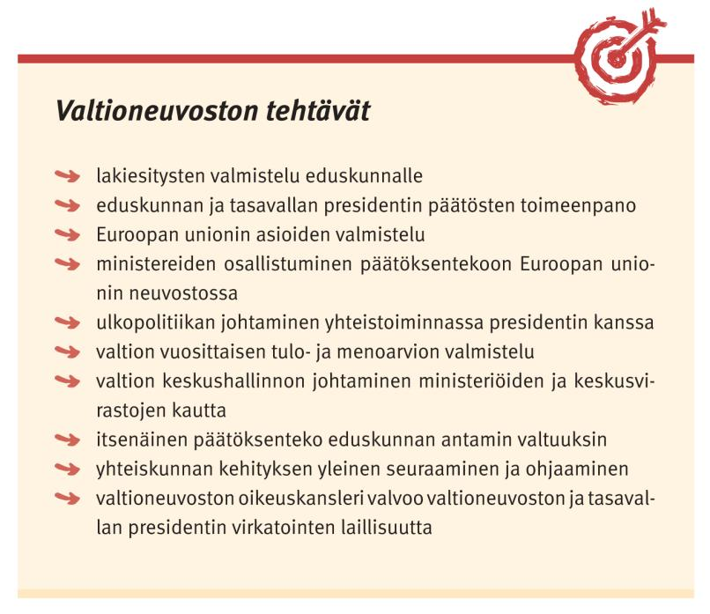
Ydinsisältö:
Valtioneuvoston tehtävät (s. 69)
Mitkä tehtävät nostaisit kolmen kärkeen eli tärkeimmiksi tehtäviksi?

Slide 70
Ydinsisältö:
Mitkä ovat pääministerin tehtävät?
Pääministeri
johtaa valtioneuvoston/hallituksen toimintaa
valvoo hallitusohjelman toimeenpanoa
vastaa eduskunnan ja hallituksen työn yhteensovittamisesta
tekee merkittävimmät päätökset muutaman keskeisen ministerin kanssa
on tasavallan presidentin sijainen.
  → tämä kaikki tekee pääministeristä Suomen politiikan keskeisimmän toimijan.

Slide 71
Ydinsisältö:
Miksi Suomi on mukana EU:ssa?
EU tavoitteet ovat kannatettavia:
turvata rauha ja vakaus ja Euroopan kansojen hyvinvointi
varmistaa kansalaisten turvallisuus
tukea tasapainoista taloudellista ja yhteiskunnallista kehitystä
vastata globalisaation haasteisiin, erityisesti Amerikan ja Aasian taloudelliseen kilpailuun
Suomalaisten kannattaa olla mukana siellä, missä Euroopan yhteisistä asioista päätetään.

Slide 72
Ydinsisältö
Suomalaisille liittyminen EU:hun oli myös turvallisuuspoliittinen valinta.
Suomen elinkeinoelämälle EU tarjoaa vapaat ja laajat markkinat.
Moni halusi näyttää, että Suomi on todella osa Eurooppaa.
EU helpottaa myös käytännön elämää:

Slide 73
Ydinsisältö
Eurooppalainen sairaanhoitokortti takaa äkillisesti sairastuneelle EU:n kansalaiselle sairaanhoitoa kaikissa EU-maissa.
EU:n sisällä on määrätty hintakatto verkkovierailupuheluille.
Opiskelijoille on tarjolla Erasmusta, Comeniusta, Leonardo Da Vinciä eli koulutus- ja vaihto-ohjelmia.
Ajokortti kelpaa kaikissa EU-maissa.
EU tiedottaa toiminnastaan aktiivisesti myös YouTuben kautta.
Katso seuraava video:
  Mitä EU:n toimia siinä otetaan esille ja miksi juuri niitä?
  Arvioi videon tapaa lähestyä katselijaa.
  http://www.youtube.com/eutube#p/a/f/1/U3p9AhXrcJ4

Slide 74
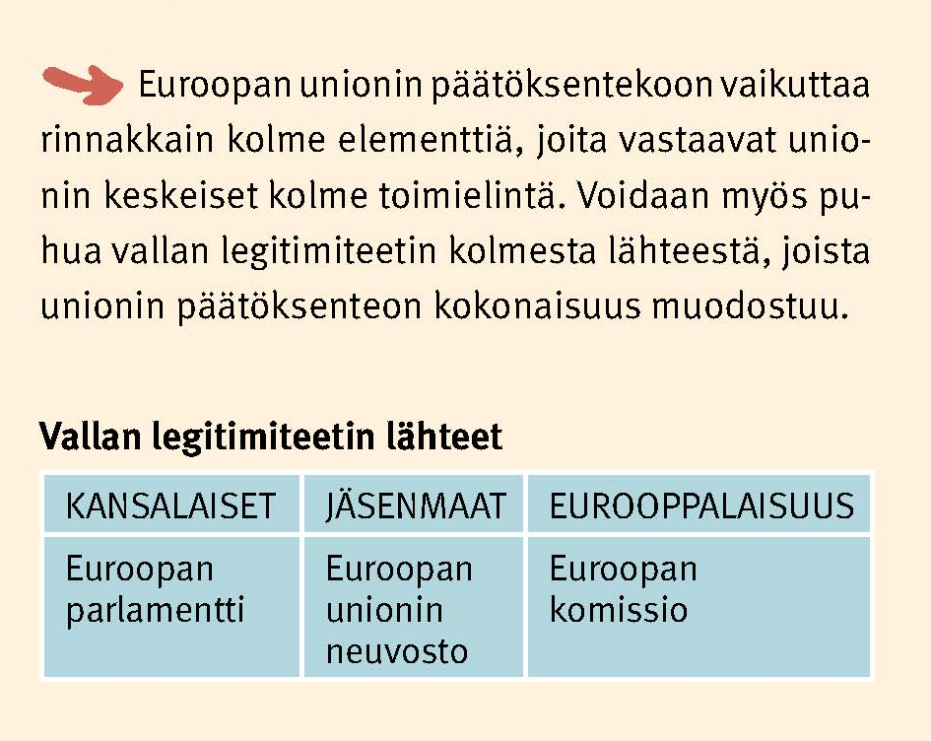
Ydinsisältö:
Päätöksenteko Euroopan unionissa (s. 80)

Slide 75

Tuntitehtävä A
Yhdistä oikein EU:n toimielimet ja niiden tehtävät
  Euroopan unionin kansanedustuselin
  jäsenmaiden hallitusten päämiesten kokous
  EU:n hallitus, asioiden valmistelija
  Unionin tärkein lainsäädäntö- ja päätöksentekoelin
Euroopan komissio
Euroopan parlamentti
Euroopan unionin neuvosto eli ministerineuvosto
Eurooppa-neuvosto eli huippukokous

Slide 76
Ydinsisältö:
Kunnallinen demokratia
Miten kuntaa hallitaan?
  Asian valmistelu, päätöksenteko ja toimeenpano kunnassa
valmistelu:
lautakunnat ja virkamiehet
päätöksenteko:
valtuusto
toimeenpano:
kunnanhallitus ja -johtaja

Slide 77
Ydinsisältö:
Miten kunnan asukas voi vaikuttaa kuntansa asioihin?
Kansalaistoiminnalla:
tempauksilla,
mielenosoituksilla,
kirjoituksilla,
nettikampanjoilla
tekemällä
aloitteita
tai
valituksia
Kunnan asukkaan
vaikutusmahdollisuudet
toimimalla
valtuustossa,
lautakunnissa,
johtokunnissa
tai nuoriso-
valtuustoissa
äänestämällä
kuntavaaleissa joka
4. vuosi ja
mahdollisissa
kunnallisissa
kansanäänestyksissä
toimimalla
asukasyhdistyksissä
tai kylätoimi-
kunnissa

Slide 78
Ydinsisältö:
Kansalaisyhteiskunta
Kansalaisyhteiskunta = yhteiskunta, jossa on valtiollisen toiminnan ohella omaa kansalaisten yhteiskunnallista toimintaa.
Osallistumisperinne on Suomessa vahva.
  1800- ja 1900-luvun vahvoja kansanliikkeitä: raittiusliike, osuustoimintaliike, urheiluseurat, työväenliike, vapaapalokunnat ja uskonnolliset herätysliikkeet.
  Itsenäisyyden aikana Suomeen on perustettu yli 100 000 yhdistystä.

Slide 79
Ydinsisältö:
Yhdistystoiminta
yhdistymisvapaus kuuluu perusoikeuksiin
Suomessa aatteellisen yhdistyksen voi perustaa kolme henkilöä
yhdistyksen tarkoitusperän on noudatettava lakia ja hyviä tapoja
yhdistys noudattaa yhdistyslakia ja omia sääntöjään
yhdistyksen voi rekisteröidä yhdistysrekisterissä (tällöin nimessä ry.)

Slide 80
Ydinsisältö:
Perinteisiä vaikuttamisen muotoja
Nimilistojen kerääminen, verkkoadressit
Poliittinen osallistuminen: äänestäminen, ehdolle asettuminen vaaleihin, puolueet
Mielenosoitus ja boikotti
Yhteydenotto poliittisiin päättäjiin tai virkamiehiin
Vaikuttaminen
Median kautta vaikuttaminen esim. mielipidekirjoittaminen, blogit eli verkkopäiväkirjat
Yhdistystoiminta ja etujärjestötoiminta
Lakko

Slide 81
Ydinsisältö:
Kansalaistottelemattomuuden vaikuttamiskeinoja
töiden tai liikenteen estäminen
nälkälakko
laiton lakko
Kansalaistottele-mattomuuden vaikuttamiskeinoja
yhteistyöstä kieltäytyminen
talonvaltaus
erilaiset iskut elinkeinonharjoittajia tai virkamiehiä vastaan

Slide 82
Ydinsisältö 1: Kotitalouksien tulot
Palkkatulot
Tulonsiirrot
– eläkkeet
– lapsilisät jne.
Yrittäjä- ja omaisuustulot
– osinko- ja korkotulot
– vuokratulot jne.
= KOTITALOUKSIEN TULOT
– TULO- JA PÄÄOMAVEROT
= KÄYTETTÄVISSÄ OLEVAT TULOT

Slide 83
Ydinsisältö 2: Kuluttaminen ja säästäminen
Käytettävissä olevien tulojen lisäksi kuluttamiseen vaikuttavat velanotto ja varallisuus.
Velkaantumisaste: suhteutetaan kotitalouksien yhteenlasketut velat ja kertyneet tulot. Vuonna 2009 velkaantumisaste oli 110 %.
Varallisuus voi edistää kuluttamista: henkilö uskaltaa esimerkiksi ottaa lainan, jos hänellä on iso metsäpalsta.
Säästämisaste: säästöjen eli kuluttamatta jäävien tulojen osuus kaikista tuloista.

Slide 84
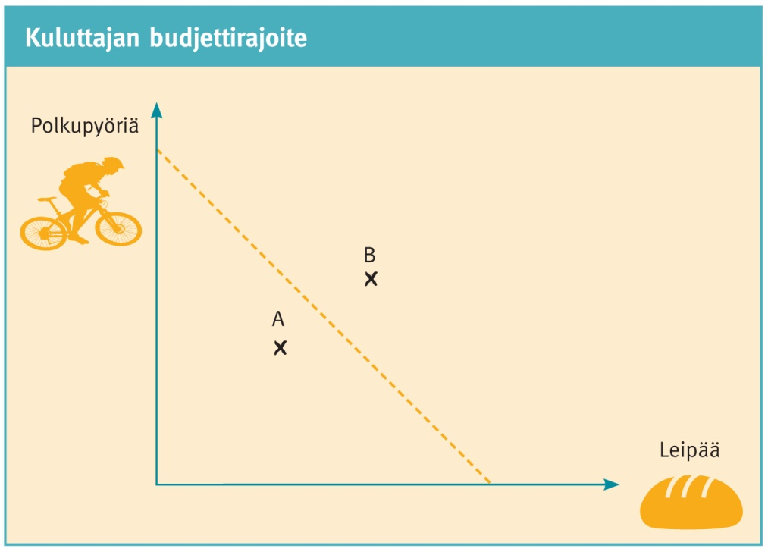
Ydinsisältö 3: Budjettirajoite
Kansalainen tekee kuluttajana koko ajan valintoja, koska kaikkea ei ole mahdollista saada.
Valinnan pakkoa kutsutaan budjettirajoitteeksi.
B-piste on mahdollista saavuttaa velanotolla.
A-pisteessä tuloja jää säästöön.

Slide 85

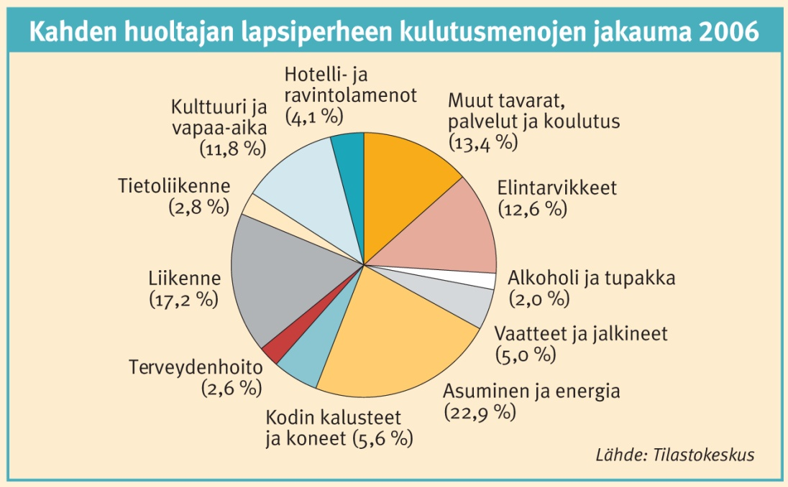
Tuntitehtävä 1: Omat tulot ja menot
Seuraa neljän viikon ajan omia tulojasi ja menojasi. Vertaa niitä keskivertoperheen vastaaviin (oppikirja s. 38). Mitä eroja huomaat ja miksi?

Slide 86
Tuntitehtävä 2: Kotitalouksien velkaantuneisuus
Lue oppikirjan sivut 74–82 ja tutki seuraavan dian kuviota. Vertaa Suomen ja muiden maiden kotitalouksien taloudellista tilannetta.
a) Miksi suomalaisilla kotitalouksilla on vähemmän velkaa kuin esimerkiksi ruotsalaisilla?
b) Suomalaisten kotitalouksien yhteenlasketut velat vuoden 2008 lopussa olivat runsaat 99,3 mrd. € ja vuoden aikana käytettävissä olevat tulot yhteensä 90,5 mrd. €. Paljonko suomalaisten pitäisi lisätä velkojaan tulojen säilyessä vuoden 2008 tasolla, jotta olisimme yhtä raskaasti velkaantuneita kuin amerikkalaiset, joiden keskimääräinen velkaantuneisuus kyseisenä vuonna oli 131,6 %?
Kommentoitu vastaus tehtäviin

Slide 88

Tuntitehtävä 3: Velkaantumisasteen vaikutuksia
1. Miten korkea velkaantumisaste vaikuttaa kotitalouksiin?
2. Miten kotitalouksien velkaantumisaste vaikuttaa yrityksiin?
3. Miten kotitalouksien korkea velkaantumisaste vaikuttaa koko kansantalouteen?

Slide 89
Ydinsisältö 1: Kysyntä
= hyödykemäärä, jonka kuluttajat haluavat ostaa ja pystyvät ostamaan tietyllä hinnalla.
Riippuu esimerkiksi
  hyödykkeen hinnasta
  kotitalouksien käytettävissä olevista tuloista
  kilpailevien hyödykkeiden hinnoista
  kuluttajien mausta
  kuluttajien arvioista siitä, miten hyödykkeiden hinnat tulevaisuudessa kehittyvät.

Slide 90
Ydinsisältö 2: Tarjonta
= hyödykemäärä, jonka yritykset haluavat ja pystyvät tuomaan markkinoille tietyillä hinnoilla.
Riippuu esimerkiksi
  tuotannontekijöiden määrästä
  tuotantoteknologiasta
  muuttuvien tuotantokustannusten kehityksestä (palkat, vuokrat).

Slide 91
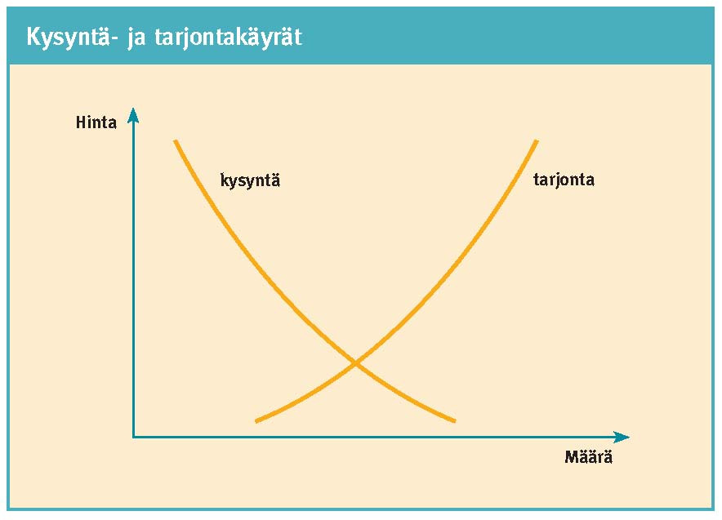
Ydinsisältö 3: Kysynnän ja tarjonnan tasapaino
Kysynnän ja tarjonnan saattaa yhteen markkinataloudessa hintamekanismi. Se määrittää kysynnän ja tarjonnan eli sen, kuinka paljon jotakin hyödykettä tuotetaan ja kuinka paljon sitä halutaan ostaa.

Slide 92
Ydinsisältö 4: Täydellinen kilpailu
Tilanne, jossa on niin paljon myyjiä ja ostajia, ettei yksi voi vaikuttaa hintaan.
Tuote kaikilla samanlainen.
Kaikilla osapuolilla täydellinen tieto markkinoista.
Markkinat täysin vapaat.
Yrittäjä ei voi päättää tuotteensa hintaa, vaan hänen on hyväksyttävä markkinahinta.
Pohdi: Onko täydellinen kilpailu enemmän teoreettinen kuin todellinen kilpailun muoto?

Slide 93
Ydinsisältö 5: Monopoli
Markkinoilla vain yksi yrittäjä.
Tuote ainutlaatuinen.
Syyt
  laki
  patentti
  niukat luonnonvarat
  tekninen osaaminen
  tuotettava suuria määriä, jotta kannattavaa.
Määrää yksin tuotteensa hinnan.

Slide 94
Ydinsisältö 6: Muita kilpailun muotoja
OLIGOPOLI
  muutama myyjä
  tuotteet samanlaisia tai erilaistettuja
  yritykset eivät mielellään muuta hintoja (kilpailijoiden olisi pakko reagoida)
  uhkana hintasota (ratkaisuna kartellit, mutta ovat kiellettyjä)
MONOPOLISTINEN KILPAILU
  useita myyjiä
  tuotteet erilaistettuja, mikä antaa vapautta hinnan määrittelyyn, esimerkiksi kuluttaja on valmis maksamaan tietynmerkkisestä tuotteesta hieman enemmän

Slide 95
Tuntitehtävä 1: EU ja vapaa kilpailu
Kaksi suomalaista vähittäiskaupparyhmää F-kaupat ja Y-ryhmä suunnittelevat yhdistymistä. Yhdessä ne hallitsevat yli 80 % Suomen vähittäiskaupasta.
1) Onnistuuko yhdistyminen?
  Todennäköisesti ei
2) Mikä sen estää?
  Euroopan unioni
3) Ota selvää, miten EU valvoo kilpailua.
4) Miksi EU pyrkii estämään määräävän markkina-aseman/monopoliaseman syntymisen jollekin yritykselle?
Kysymyksien 3–4 vastauksen löydät osoitteesta
http://www.kilpailuvirasto.fi.

Slide 96
Tuntitehtävä 2: Vapaa kilpailu uhattuna
1. Kartelli on yritysten tekemä sopimus hinnoista. Kenen etuja kartelli palvele?
2. Kuka kärsii kartellista?
3. Kilpailuviranomaiset ovat puuttuneet joihinkin Suomessa todettuihin kartelleihin. Millaisiin?
Lisätietoja löydät osoitteesta:
http://www.kilpailuvirasto.fi/cgi-bin/suomi.cgi?luku=kilpailunrajoitukset&sivu=kartellit-ja-horisontaaliset-kr

Slide 97
Tuotteen palauttamisoikeus
Kuluttaja voi palauttaa tuotteen myyjälle, jos
  se on rikki tai siinä ilmenee jokin muu virhe
  kauppa on erikseen luvannut palautusoikeuden ehjällekin tuotteelle
    kyseessä on kaupan markkinointikeino
  kauppa muuten suostuu siihen
    kaupalla on oikeus vaatia purkumaksua
  tuote on ostettu verkkokaupasta tai postimyynnistä ja on käyttämätön
    aikaa on 14 vuorokautta
    postikulut voivat jäädä kuluttajan maksettavaksi.

Slide 98
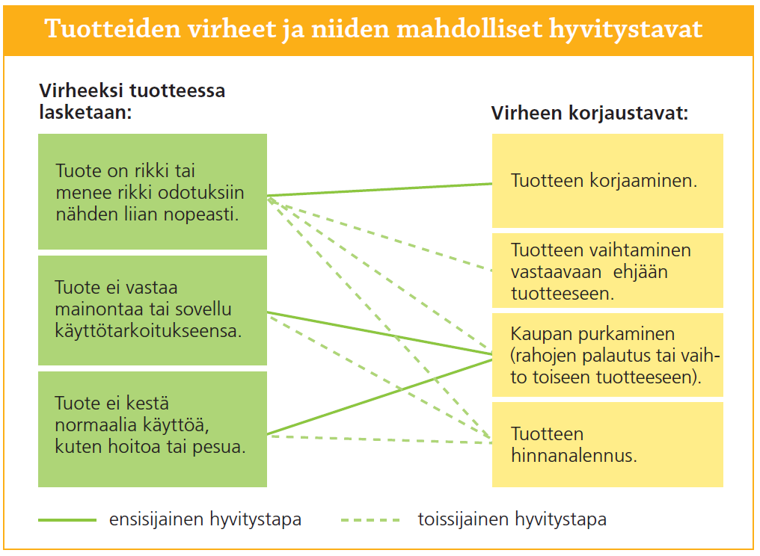
Kaupalla on oikeus yrittää ensin korjata virhe.
Kuluttajan ei tarvitse suostua ottamaan tuotteen A tilalle samantapaista tuotetta B.
Jos korjaaminen tai vaihto uuteen samanlaiseen tuotteeseen ei onnistu, kuluttajalla on oikeus purkaa kauppa.
Miksi osittainen hinnanpalautus voi joskus olla hyvä ratkaisu sekä kaupalle että kuluttajalle?

Slide 99
Miten toimia ongelmatilanteissa?
1) Neuvottele aina ensin tuotteen myyneen liikkeen kanssa.
Mitä paremmin osoitat tuntevasi oikeutesi, sen paremmin onnistut.
2) Voit pyytää neuvoja maistraatin kuluttajaneuvonnasta.
3) Voit viedä asian puolueettoman Kuluttajariita- lautakunnan käsittelyyn.
Se antaa suosituksensa asian ratkaisuksi, ja yleensä liikkeet noudattavat sitä.
4) Voit viedä riidan käräjäoikeuden ratkaistavaksi.

Slide 100
Mitä takuu ja virhevastuu tarkoittavat?
Takuu on valmistajan tuotteelleen myöntämä vapaaehtoinen lisäetu.
Euroopan unionin kuluttajalainsäädännön mukaan tuotteilla on joka tapauksessa niin sanottu virhevastuuaika: jos tuotteen kohtuulliseksi käyttöajaksi voidaan katsoa yli kuusi kuukautta ja tuotteessa ilmenee sinä aikana virhe, tuotteen katsotaan olleen virheellinen jo uutena. Myyjän on huomioitava tämä virhettä hyvitettäessä.
Kuluttajanoikeudet eivät lopu virhevastuuajan tai takuuajan päättyessäkään, jos tuote on rikkoutunut kohtuulliseksi katsottavan käyttöajan kuluessa.
Esimerkki:
Tietokoneen kohtuullisena käyttöaikana voidaan pitää kolmea vuotta. Jos kone rikkoutuu korjauskelvottomaksi 1 ½ vuodessa, tai korjaus maksaisi enemmän kuin uusi kone, kuluttajalla on oikeus purkaa kauppa, ja saada jokin osa kauppasummasta takaisin.
(Koko hintaa ei palauteta, koska kuluttaja on kuitenkin voinut käyttää konetta 1 ½ vuoden ajan.)
Esimerkki:
Jos tietokone rikkoutuu korjauskelvottomaksi alle puolessa vuodessa, myyjän on vaihdettava se uuteen.
Kyse on markkinointikeinosta, jolla valmistaja pyrkii luomaan mahdollisimman hyvä kuvan tuotteestaan.
Takuusta valmistajalle syntyvät kustannukset on arvioitu mukaan tuotteen myyntihintaan.

Slide 101
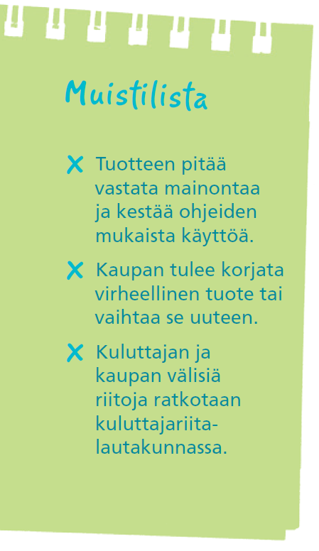

Slide 102
Pankin tarjoamat palvelut
Hyvä muistaa:
Pankit ovat yksityisiä liikeyrityksiä, joiden tavoitteena on tehdä voittoa omistajilleen.
Ne saavat valita asiakkaansa, ja käytännössä kaikki pankin palvelut ovat asiakkaille maksullisia.
Pankkitili
→ pankki- ja luottokortit
- helpompi maksaminen, luotolla ostaminen
→ verkkopankki
- laskujen maksaminen
- tunnistautuminen verkossa pankkitunnuksien avulla
Lainan antaminen
Sijoittaminen
- korkoa pankkitalletuksista
- sijoitusneuvonta ja erilaiset sijoitusrahastot
- osakkeiden osto- ja myyntitoimeksiannot
Valuutanvaihto
Tallelokerot
Lakiasiainpalvelut

Slide 103
Pankkimaailmaan liittyviä termejä
Raha
Korko
Otto - ja antolainaus
Vakuus
Takaaja
Vaihdon väline. Mahdollistaa esimerkiksi työpanoksen vaihtamisen tavaroiksi. Toimii myös omaisuuden säilyttäjänä.
Rahan hinta lainan ottajalle. Korvausta siitä, että säästäjä antaa säästämänsä rahat lainanottajan käyttöön.
Pankin lainaamisesta käyttämät termit. Pankki ottaa meidän säästömme lainaan ja antaa keräämänsä rahat lainaan halukkaille.
Lainan vastineeksi pankille annettava kiinteä omaisuus. Jos lainanottaja ei maksa velkaansa, pankki voi myydä vakuuden ja saada rahansa takaisin.
Henkilö, joka ottaa vastuun toisen ihmisen saamasta lainasta. Jos lainanottaja ei maksa velkaansa, pankki perii rahat takaajalta.

Slide 104
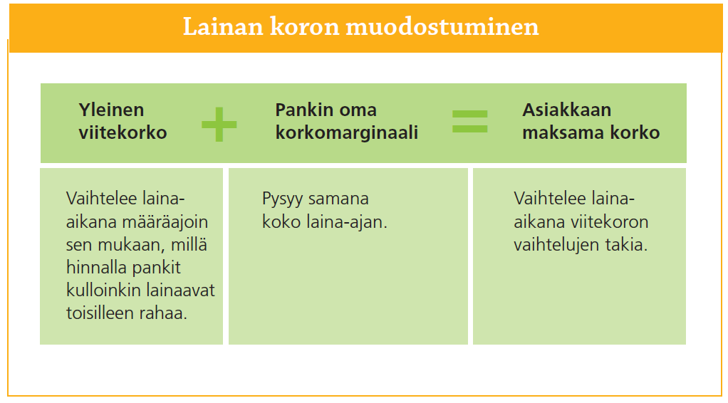
Asiakkaan kannattaa aina kysyä lainatarjouksia eri pankeista, sillä pankkien marginaalit vaihtelevat.
Pankille lainan järjestämisestä syntyvät kustannukset.
Voitto, jonka pankki lainan järjestämisestä haluaa.

Slide 105
Osakesijoittaminen vaati tietoa
Sijoittajan minimitavoite on turvata rahojensa ostovoima inflaatiolta eli hintojen nousulta.
Jos sijoitetun omaisuuden arvo kasvaa enemmän kuin hinnat samana aikana nousevat kaupoissa, sijoittaja rikastuu.
Osakesijoittaminen on spekulointia sitä, miten kukin pörssiyhtiö menestyy jatkossa ja millaista tuottoa sen osakkeilla saa.
  Jos yrityksen tuotteet käyvät kaupaksi, se voi tuottaa paljon voittoa ja jakaa voitostaan hyvät osingot osakkeenomistajilleen
  Menestyvän yhtiön osakkeet kiinnostavat ostajia, jolloin osakkeen hinta nousee ja samalla siihen sijoittaneiden omaisuuden arvo kasvaa.
Osakkeen oikea arvo mitataan kuitenkin joka arkipäivä uudestaan: oikea hinta on se, jonka joku on tänään siitä valmis maksamaan.

Slide 106
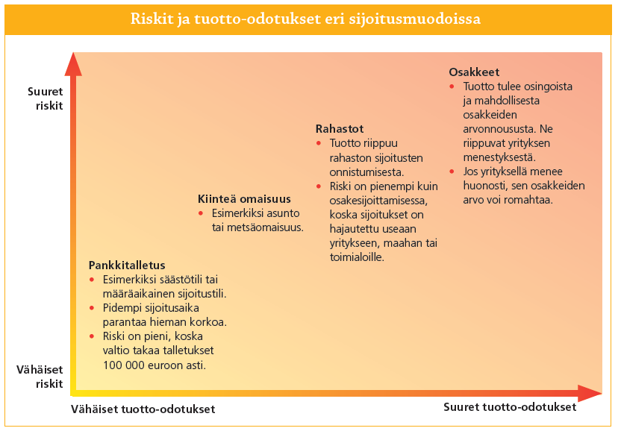
Sijoitusrahasto on pankin tai pankkiiriliikkeen tarjoama sijoitusmuoto.
Rahasto muodostuu isosta potista erilaisia osakkeita. Tarvittaessa rahastonhoitaja vaihtaa niitä tuottavampiin.
Sijoittajan tehtävänä on vain valita, mistä valmiista ja ammattisijoittajien ostamasta osakepotista hän haluaa omistaa osuuden.
Kun rahaston omistamien osakkeiden arvo nousee pörssissä, sijoittajan omistaman osuuden arvo nousee. Oman osuutensa voi myydä pois koska vaan.

Slide 107
Kun on valmis ottamaan suuremman riskin, voi yleensä odottaa suurempaa tuottoa.

Slide 108
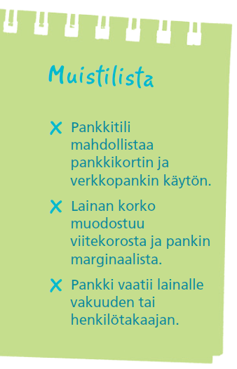

Slide 109
Ydinsisältö 1: Tarpeet ja valinnat ohjaavat taloutta
Ihmisillä on tarpeita, joita tyydytetään erilaisten tuotteiden ja palveluiden avulla.
Mitä perustarpeita ihmisillä on?
  ravinto
  lämpö: vaatteet ja asuminen
Kun perustarpeet on täytetty, useimmat ihmiset haluavat kuluttaa koko ajan lisää.
Mitkä tekijät ohjaavat kuluttajaa valinnoissaan?
  käytettävissä olevat tulot
  ihmisen arvot ja arvostukset
Markkinointi luo koko ajan uusia tarpeita.

Slide 110
Ydinsisältö 2: Mikro- vai makrotalous?
Esimerkki 1: Nuori kansalainen on jäänyt työttömäksi ja pohtii, luopuuko hän ulkomaanmatkasta vai uuden tietokoneen ostosta. Kummasta on kysymys?
  Mikrotalouteen liittyvästä valinnasta.
Esimerkki 2: Yrityksen toimitusjohtaja pohtii, pitäisikö yrityksen avata uusi myymälä lähistön kauppakeskukseen ja palkata paikkakunnan nuoria töihin. Kummasta on kysymys?
  Mikrotalouteen liittyvästä valinnasta.
Esimerkki 3: Poliitikot väittelevät eduskuntavaalikampanjoissaan eri keinoista vähentää nuorten työttömyyttä. Kummasta on kysymys?
  Poliitikot pohtivat nuorisotyöttömyyttä makrotalouden näkökulmasta.

Slide 111
Ydinsisältö 3: Kansantalouden sektorit
Kotitaloudet
Rahoituslaitokset
Julkinen sektori
KANSANTALOUS
Yritykset
Ulkomaat
Kansantalouden eri sektorit ovat tiiviisti sidoksissa toisiinsa.

Slide 112
Ydinsisältö 1: Kotitalouksien tulot
Palkkatulot
Tulonsiirrot
– eläkkeet
– lapsilisät jne.
Yrittäjä- ja omaisuustulot
– osinko- ja korkotulot
– vuokratulot jne.
= KOTITALOUKSIEN TULOT
– TULO- JA PÄÄOMAVEROT
= KÄYTETTÄVISSÄ OLEVAT TULOT

Slide 113
Ydinsisältö 2: Kuluttaminen ja säästäminen
Käytettävissä olevien tulojen lisäksi kuluttamiseen vaikuttavat velanotto ja varallisuus.
Velkaantumisaste: suhteutetaan kotitalouksien yhteenlasketut velat ja kertyneet tulot. Vuonna 2009 velkaantumisaste oli 110 %.
Varallisuus voi edistää kuluttamista: henkilö uskaltaa esimerkiksi ottaa lainan, jos hänellä on iso metsäpalsta.
Säästämisaste: säästöjen eli kuluttamatta jäävien tulojen osuus kaikista tuloista.

Slide 114
Tuntitehtävä 1: Omat tulot ja menot
Seuraa neljän viikon ajan omia tulojasi ja menojasi. Vertaa niitä keskivertoperheen vastaaviin (oppikirja s. 38). Mitä eroja huomaat ja miksi?

Slide 115
Ydinsisältö 2: Pankit ja pankkiiriliikkeet
Pohdi, mikä on pankkien tärkein tehtävä.
  Pankkien perustehtävä on välittää talletuksia luotoiksi.
Pankit huolehtivat myös maksuliikenteestä ja tarjoavat asiakkailleen erilaisia palveluja (sijoitus, vakuutus).
Pankkiiriliikkeet ovat pankkien tytäryhtiöitä tai itsenäisiä yrityksiä.
Pankkiiriliikkeet käyvät kauppaa asiakkaidensa lukuun rahoitusmarkkinoilla sekä järjestävät yritysten osakemyyntejä ja yrityskauppoja.

Slide 116
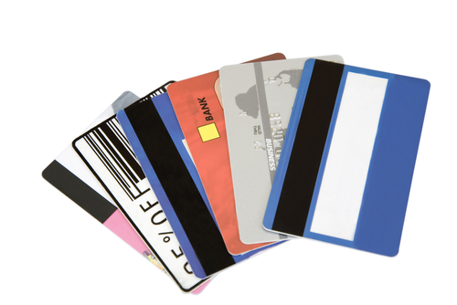
Ydinsisältö 3: Rahoitusyhtiöt
Myöntävät
  lainoja, joissa vakuudeksi riittää yleensä rahoitettava kohde
  leasingrahoitusta, jossa rahoitusyhtiö ostaa tuotteen ja vuokraa sen asiakkaalle
  kauppaketjujen välityksellä kulutusluottoja kotitalouksille
  luottoja, jotka voivat olla luottokorttipohjaisia tai yksittäisiä osamaksusopimuksia tietyn tuotteen hankkimiseksi.

Slide 117
Ydinsisältö 4: Vakuutusyhtiöt
Vakuutusyhtiöt, joiden toimialaan kuuluvat lakisääteinen eläkevakuuttaminen, vahinko- ja henkivakuutustoiminta sekä vapaaehtoiset eläke- ja säästövakuutukset.
Perustavat kannattavuutensa mm. vakuutuskorvausten määrän ennakointiin ja jakavat riskit esim. eri vakuutusyhtiöiden kesken jälleenvakuuttamisella.
Sijoittavat osan vakuutusmaksutuloista kiinteistö- ja rahoitusmarkkinoille.

Slide 118
Tuntitehtävä 1: Korkosanasto, vastaus
Korkokate
– pankkien tärkein tulonlähde
– syntyy otto- ja antolainauskorkojen erosta
Hallinnolliset korot
– EKP:n ohjauskorko
– pankkien primekorot
Reaalikorko
– korko, josta inflaation vaikutus on poistettu
KORKO
Markkinakorot
– pitkät korot
– euriborkorot
Korkomarginaali
– lainan viitekoron päälle tuleva lisä, esim. asuntolainan korko:
12 kk:n euribor + 0,5 % korkomarginaali

Slide 119
Tuntitehtävä 2: Asuntolainojen korot
Tutustu pankkien lainalaskurien avulla asuntolainojen takaisinmaksuun ja koron vaikutukseen siihen.
1. a) Mikä on tällä hetkellä 6 kk:n euriborkorko?
b) Miksi lainasta maksamasi korko on suurempi?
2. Paljonko 15 vuoden 100 000 euron asuntolainan koron kuukausierä muuttuu, kun korko laskee viidestä prosentista neljään?
3. Olet sopinut, että lainan takaisinmaksun kuukausieräsi on korkojen muutoksesta riippumatta 700 €/kk. Lainaa on maksamatta 100 000 euroa, ja korot nousevat neljästä prosentista viiteen. Paljonko takaisinmaksuaikasi pitenee?
Lisätietoja asuntolainojen koroista.

Slide 120
Tuntitehtävä 2: Asuntolainojen korot, vastaukset
1. Huomaa: Asuntolainan korkoon tulee korkomarginaali viitekorkona käytetyn koron päälle. Jos esimerkiksi kuuden kuukauden euriborkorko olisi 2 %, asuntolainasi korko on esimerkiksi 3 % (pankin korkomarginaali on silloin 1 %).
2. Osuuspankin lainalaskurin mukaan 51,1 €/kk.
3. Osuuspankin lainalaskurin mukaan 1 v 11 kk.
Lainalaskuri laskee luvut todellisen vuosikoron mukaan, jolloin niihin on huomioitu esimerkiksi luoton perustamiskustannukset. Luku voi siis vaihdella hieman eri pankkiryhmissä tai lainan muiden kustannusten muuttuessa. Mallivastauksen luvut haettu 27.1.2010.

